Slide 1
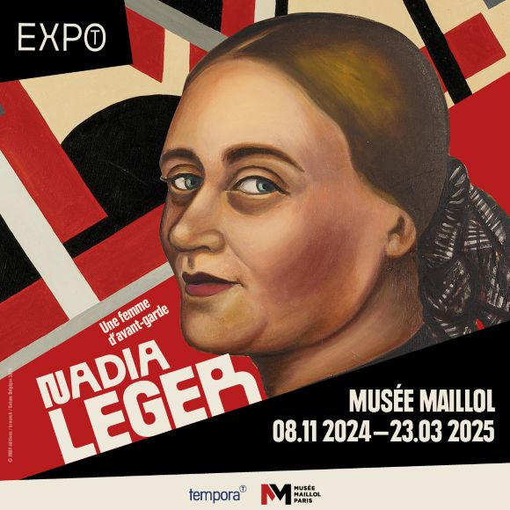
Une Femme
d’avant-garde
Cliquez GauchePPS
EN Manuel Merci

Slide 2
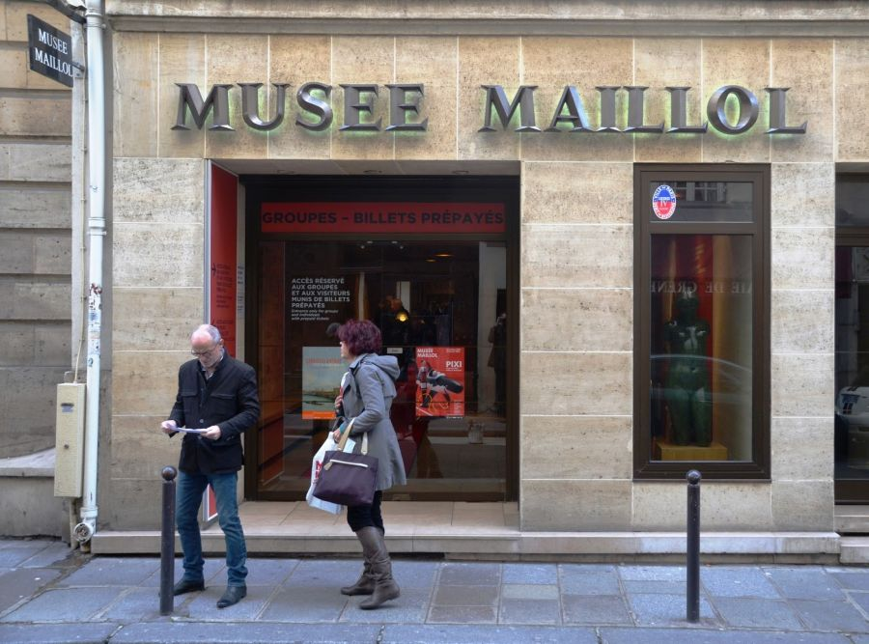

Slide 3
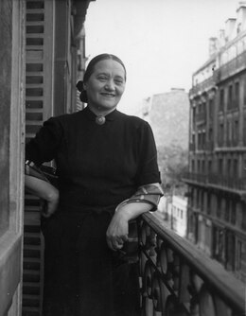
Le Musée MAILLOL situé rue de Grenelle à
PARIS 7eme
Expose les œuvres méconnues de
Nadia LEGER née KHODOSSIEVITCH en 1904
Editrice – Résistante – bâtisseuse de Musée
qui s’est illustrée dans la peinture
150 œuvres présentées, retraçant son parcours de Biélorussie en France

Slide 4
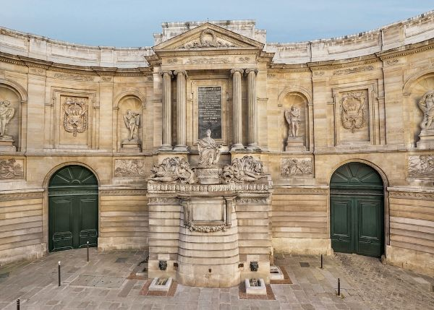

Slide 5
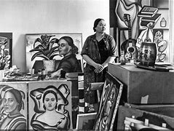
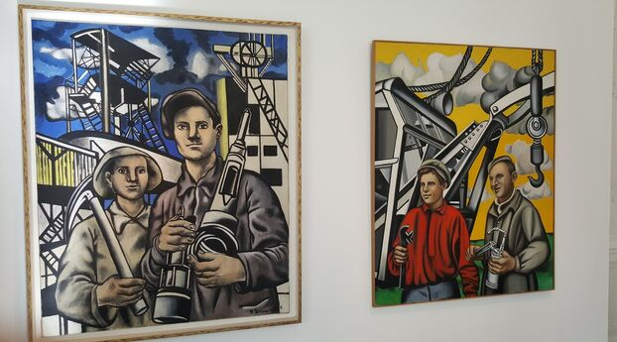
Portraits de travailleurs
et, l’artiste dans son atelier

Slide 6
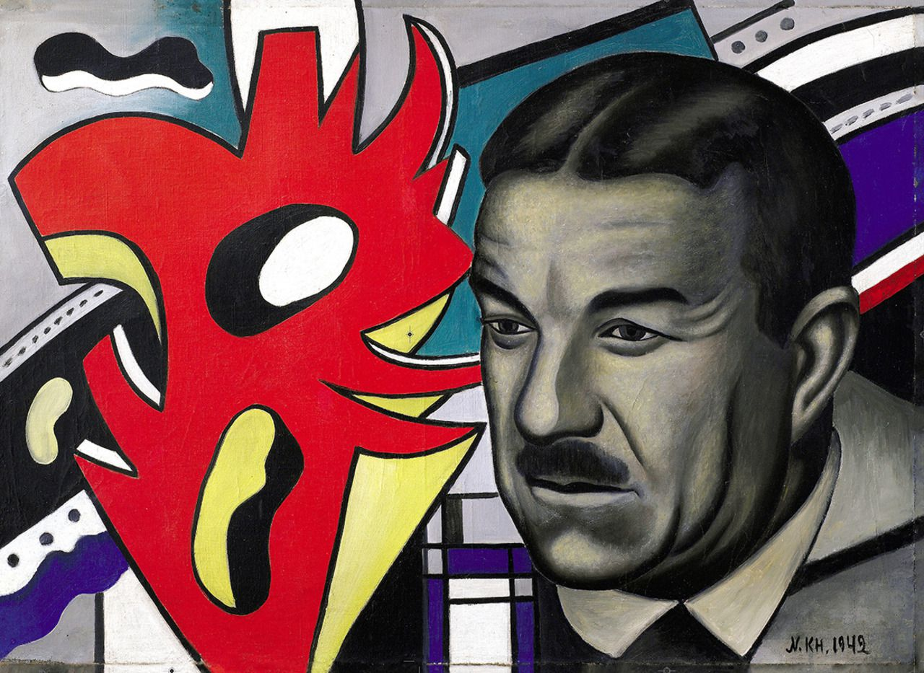
Portraits stylisés de
LENINE ou de STALINE

Slide 7
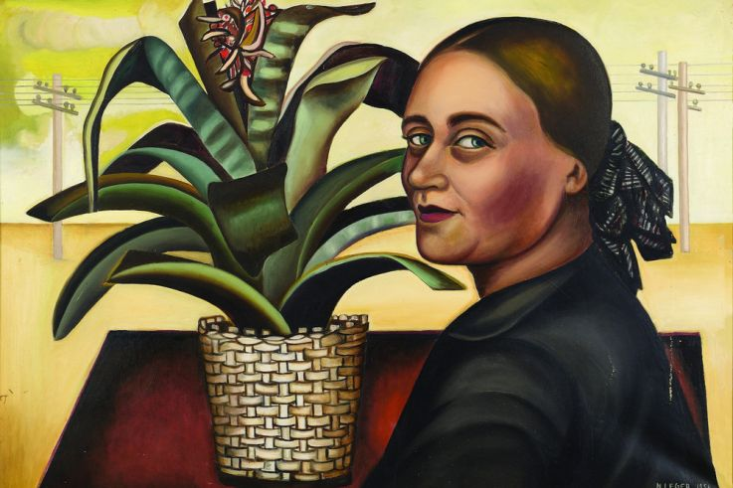
Son premier époux, peintre Polonais Stanislaw Grakowski de 1924 à 1927, naissance d’une fille -- elle crée la revue Franco-Polonaise d’art contemporain en 1930 -

Slide 8
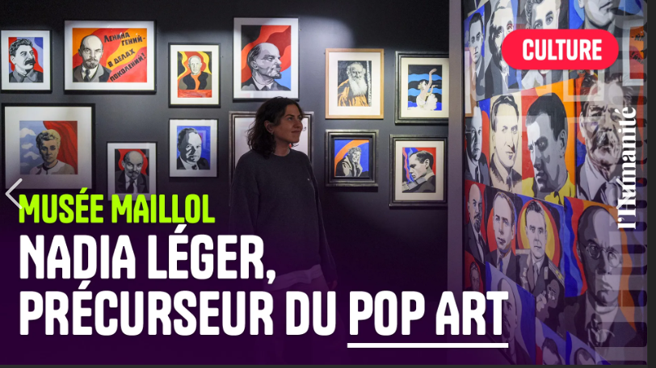
elle s’installe à Montrouge (région Parisienne) et participe à l’Atelier Fernand LEGER
avec une interruption pour sa fermeture durant l’occupation Allemande, elle rentre dans la Résistance, et à la libération rejoint l’Atelier, restant dans l’ombre de LEGER
qui la nomme comme assistante à l’Académie Moderne (en 1925)
Avec ses formes géométriques et, la puissance de ses couleurs….

Slide 9
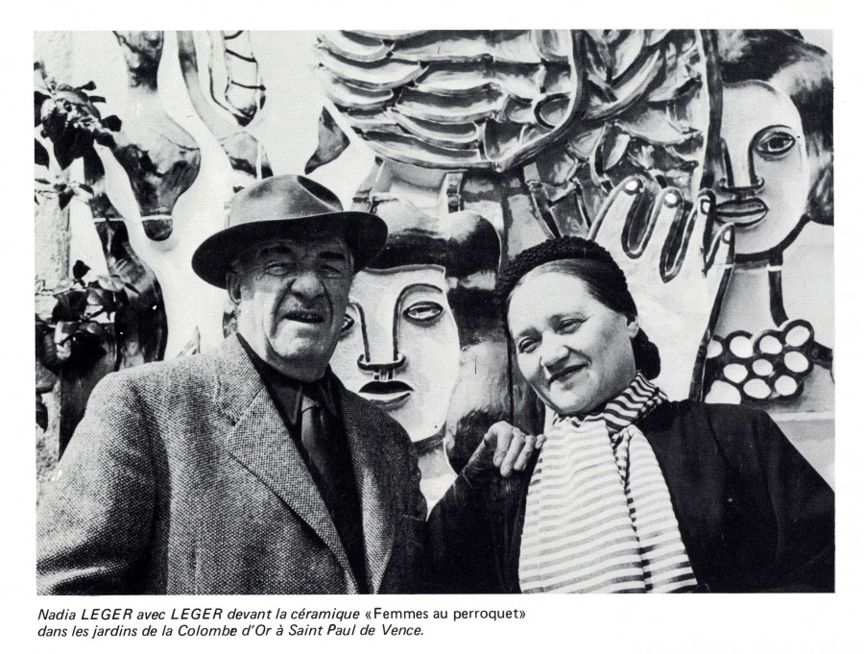
Mariage avec F. LEGER

Slide 10
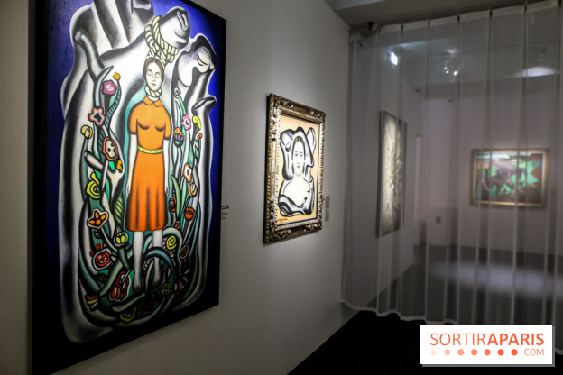
Quelques clichés de l’exposition….

Slide 11
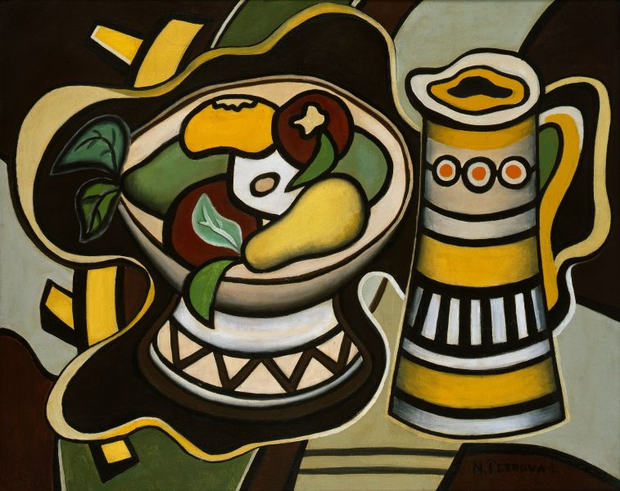
nature morte au compotier

Slide 12
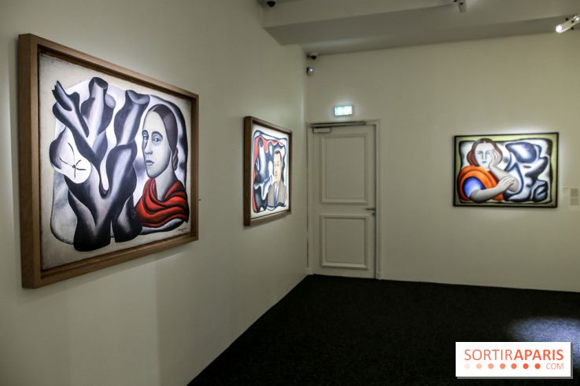

Slide 13
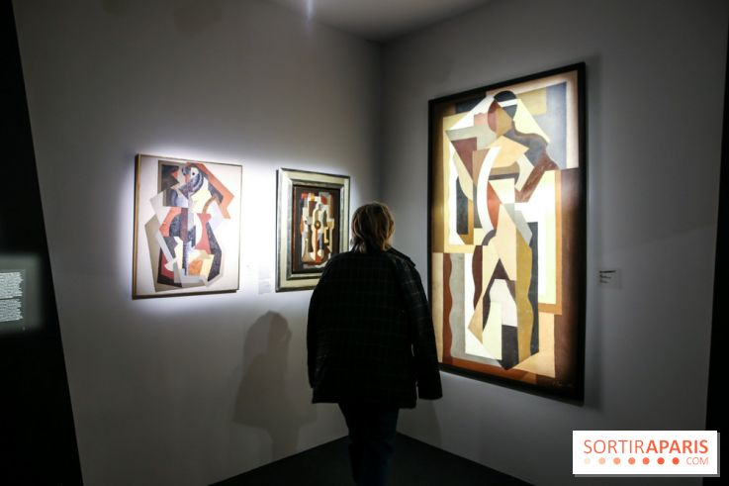

Slide 14
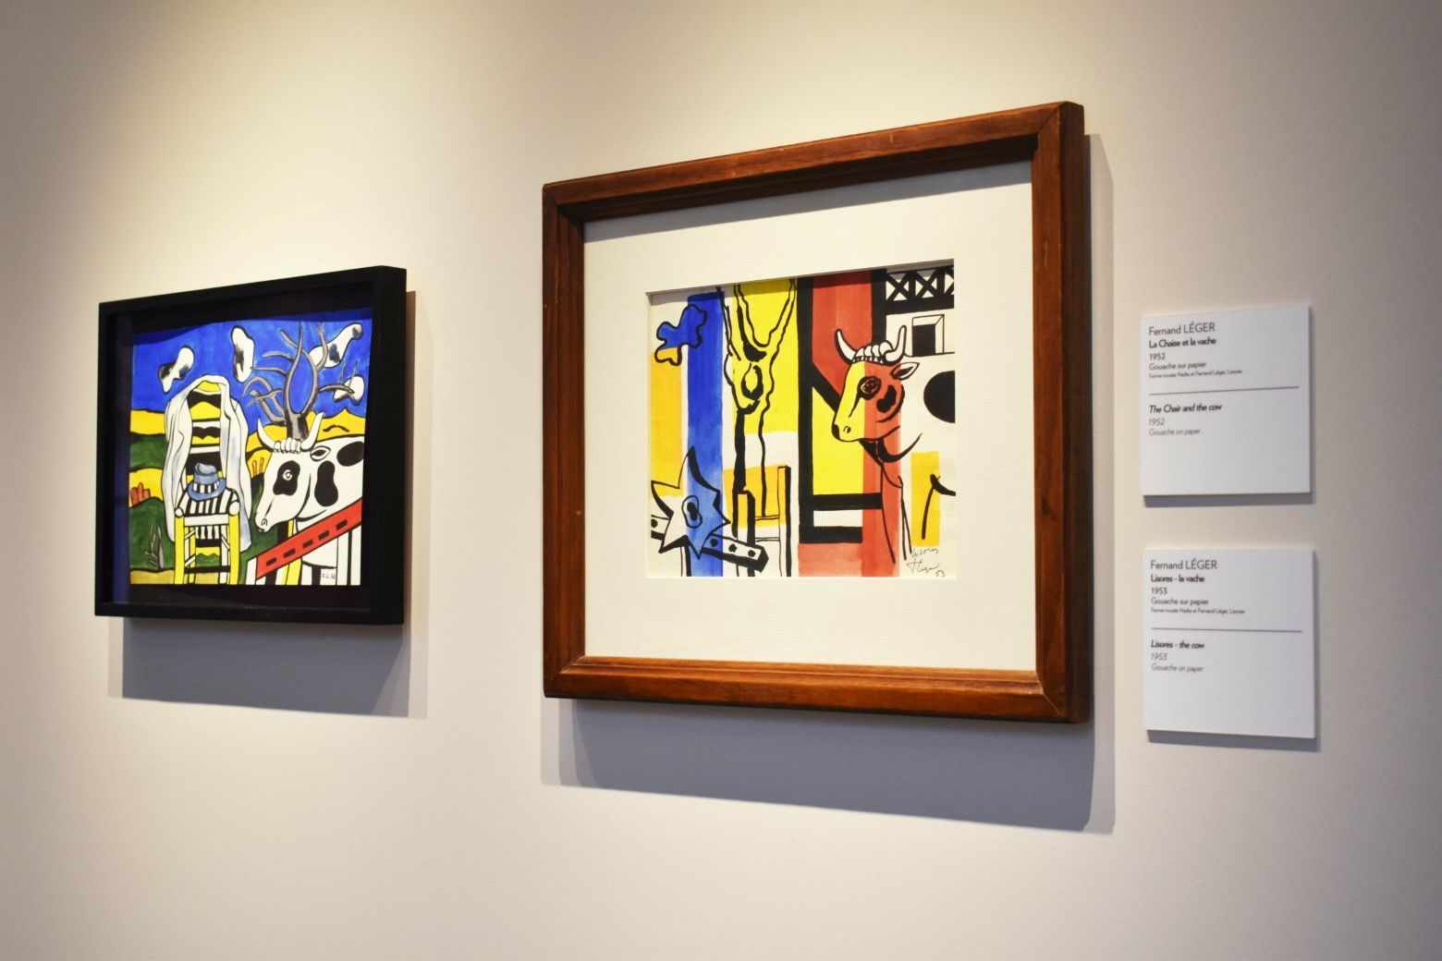

Slide 15
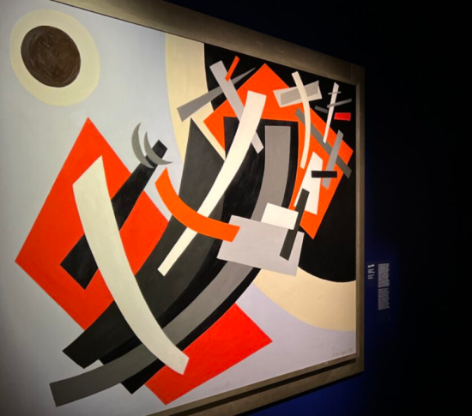

Slide 16
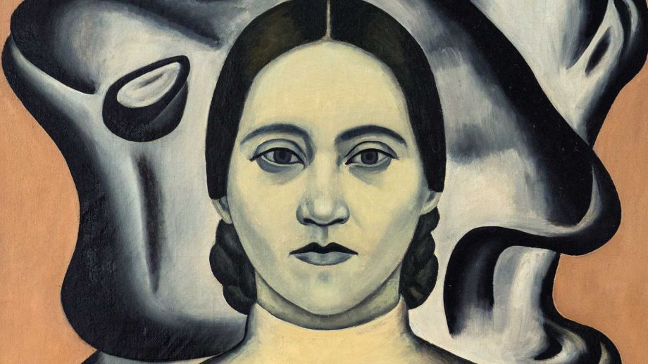

Slide 17
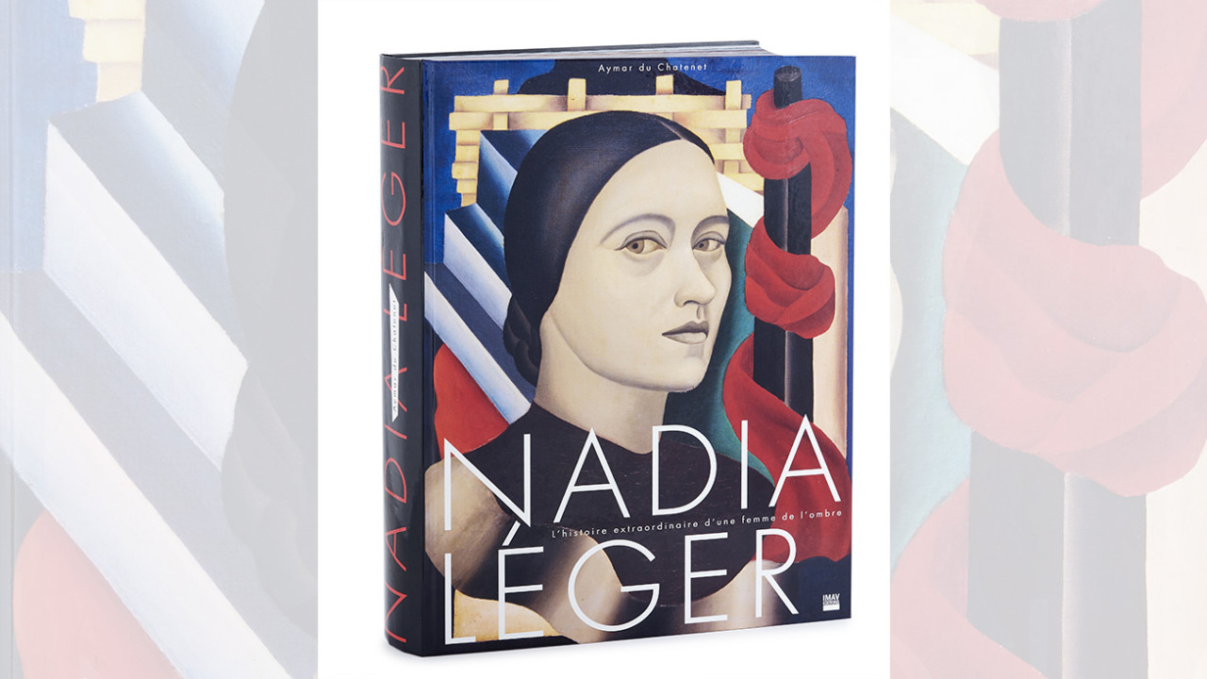

Slide 18
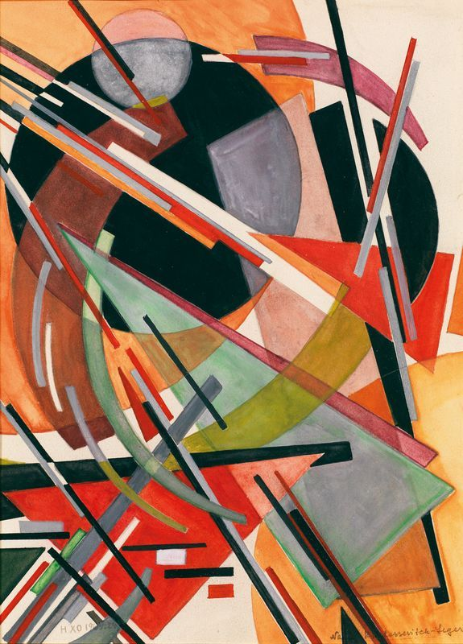
gouache
Nadia Léger

Slide 19
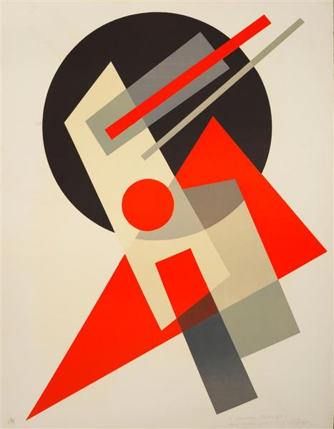
suprématisme

Slide 20
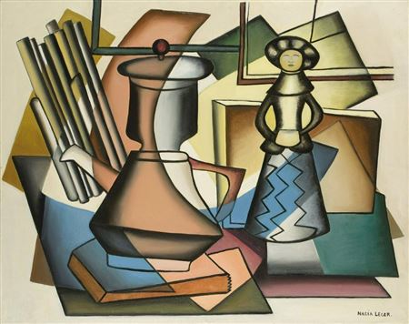

Slide 21
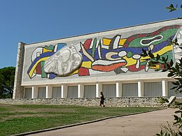
Après le décès de son époux,(1955) elle fait construire un Musée lui étant consacré à BIOT
en fin de carrière, elle ajoute la bijouterie et, la tapisserie à son talent, décède en 1982.
Musée National Fernand Léger à BIOT, inauguré en 1960
avec 385 œuvres en donation, reçue par Malraux.

Slide 22

Sur Une Suggestion De JackDidier Lorient Vous Présente Nadia Léger Une Femme D’Avant Garde
Les Images Et Le Son Du Net
Daniel

